Slide 2
COMO ELABORAR UN PLAN PASTORAL
Notes:
UNA DE LAS CARACTERÍSTICAS SOBRESALIENTES DE UN LÍDER VISIONARIO ES LA CAPACIDAD DE TRAZAR EL CAMINO ENTRE EL SUEÑO Y LA REALIDAD. EN UN LENGUAJE MÁS OBJETIVO,
LA CAPACIDAD DE PLANIFICAR EL FUTURO Y HACERLO REALIDAD. UNO DE LOS PERSONAJES BÍBLICOS QUE ILUSTRA ESTA CUALIDAD ES EL REY SALOMÓN.
COMO GOBERNANTE DE ISRAEL, HIZO GRANDES EDIFICIOS; INVIRTIÓ EN INFRAESTRUCTURA, AGRICULTURA Y GANADERÍA (ECL. 2:4-6); Y FUE RESPONSABLE DE LA CONSTRUCCIÓN DEL MAJESTUOSO TEMPLO DE JERUSALÉN, UN PROYECTO QUE TARDÓ SIETE AÑOS EN COMPLETARSE (1 REY. 6:37-38). SERÍA INGENUO PENSAR QUE TODOS ESTOS LOGROS SE ALCANZARON SIN UNA PLANIFICACIÓN DETALLADA.
AUNQUE LOS GRANDES LOGROS ESTÁN PRECEDIDOS POR PLANES BIEN DISEÑADOS, DESAFORTUNADAMENTE, MUCHOS LÍDERES CRISTIANOS NO HAN REFLEXIONADO ADECUADAMENTE SOBRE ESTE PUNTO AL DIRIGIR A LA IGLESIA EN LA TAREA MÁS IMPORTANTE QUE SE LES ASIGNA A LOS SERES HUMANOS. COMO CONSECUENCIA, LOS RESULTADOS DE SUS ESFUERZOS TERMINAN SIENDO MENORES DE LO QUE PODRÍAN SER.
ECLESIASTÉS 2:4-6
4 ENGRANDECÍ MIS OBRAS, EDIFIQUÉ PARA MÍ CASAS, PLANTÉ PARA MÍ VIÑAS; 5 ME HICE HUERTOS Y JARDINES, Y PLANTÉ EN ELLOS ÁRBOLES DE TODO FRUTO.6 ME HICE ESTANQUES DE AGUAS, PARA REGAR DE ELLOS EL BOSQUE DONDE CRECÍAN LOS ÁRBOLES.
1 REYES 6:37-38
37 EN EL CUARTO AÑO, EN EL MES DE ZIF, SE ECHARON LOS CIMIENTOS DE LA CASA DE JEHOVÁ. 38 Y EN EL UNDÉCIMO AÑO, EN EL MES DE BUL, QUE ES EL MES OCTAVO, FUE ACABADA LA CASA CON TODAS SUS DEPENDENCIAS, Y CON TODO LO NECESARIO. LA EDIFICÓ, PUES, EN SIETE AÑOS.

Slide 3
Proverbios 16:3
Pon todo lo que hagas en manos del Señor, y tus planes tendrán éxito.
Notes:
FILIPENSES 2:¹³ PORQUE DIOS ES EL QUE EN VOSOTROS PRODUCE ASÍ EL QUERER COMO EL HACER, POR SU BUENA VOLUNTAD.

Slide 4
2 Timoteo 2:4 -- Ninguno que milita se enreda en los negocios de la vida, a fin de agradar a aquel que lo tomó por soldado. 5 Y también el que lucha como atleta, no es coronado si no lucha legítimamente. 6 El labrador, para participar de los frutos, primero.
Notes:
PABLO LE ENCARGA A TIMOTEO QUE BUSQUE ESTABLECER HOMBRES QUE CONTINUEN CON LA GRAN RESPONSABILIDAD DE EXPANDER EL REINO DE DIOS.
Y PARA ELLO LE DA EJEMPLOS DE OFICIOS QUE AUNQUE SON DIFERENTES EN SU NATURALEZA, TIENEN ALGO EN COMUN…
ESTOS TRES EJEMPOS DE OFICIOS NO PUEDES REALIZARLOS SIN PLANEAR EN LO QUE TE ESTAS METIENDO.
LOS TRES OFICIOS DE ALGUNA MANERA DENOTAN UNA RENUNCIA A NUESTRA COMODIDAD Y DEMANDARAN MUCHO ESFUERZO Y DISCIPLINA.
DEMANDAN ALGO QUE ES MUY OBVIO – DEMANDARÁ TENER O ELABORAR UN PLAN.

Slide 5
UN
PLAN
Notes:
AHORA DESAFORTUNADAMENTE EN MEDIO DE TANTA INFORMACION – PUEDE SUCEDER QUE PASEMOS POR ALTO LA VERDADERA DEFINICON
DE TERMINOS O CONCEPTOS…
UNO DE ELLOS ES LA DEFINICION DE PLANEAR – POR EJEMPLO; EL TITULO DE ESTA PLATICA ES: “COMO ELABORAR UN PLAN PASTORAL”
SI LOS MOTIVARA A DESCRIBIR EN UNA PINTURA: EL TITULO DE ESTA CONFERENCIA ¿COMO LO IMAGINARIAN EN SUS MENTES?
ESTOY SEGURO QUE LA MAYORIA PONDRIAN A ALGUIEN PARECIDO A UN PASTOR SENTADO FRENTE A UNA MESA, CON BIBLIA, LIBROS, PAPEL, LAPICES,
Y UNA VELA O LAMPARA ENCENDIDA… ESCRIBIENDO UN PLAN PASTORAL…

Slide 6
PLAN
Un plan es una intención o un proyecto. Se trata de un modelo sistemático que se elabora antes de realizar una acción,
con el objetivo de dirigirla.
En este sentido, un plan también es
un escrito que precisa los detalles
necesarios para realizar una obra.
Notes:
UN PLAN:
- SE ELABORA ANTES DE REALIZA R UNA ACCION.
ACCIONES PREVISTAS.
OBVIAMENTE EN EL TRANSCURSO DE REALIZAR EL PASTORADO VAS PLANEANDO DE ACUERDO A LA DIRECCION DE DIOS, ANTE CUALQUIER
CIRCUNSTANCIA O RETO QUE SE PRESENTE, O PROYECTO QUE SE ESPERE REALIZAR…
PERO EN NUESTRO CASO, ES IMPERTANTE VER LA PERSPECTIVA DE UN PLAN ANTES DE SER PASTOR; LO QUE SE TIENE QUE CONSIDERAR.
ASI QUE VAMSO A CONSIDERAR ALGUANS PREGUNTAS QUE PUDIERAN AYUDARNOS A ELABORAR ESE PLAN…

Slide 7
UN PRINCIPIO DE VIDA
SI QUIERES ENCONTRAR
RESPUESTAS CORRECTAS,
NECESITARAS HACER
PREGUNTAS CORRECTAS.
Notes:
Y TODO PLAN BIEN ESTABLECIDO NECESITA INFORMACION CORRECTA.

Slide 8
5 PREGUNTAS PARA
UN BUEN PLAN PASTORAL
Notes:
Y TODO PLAN BIEN ESTABLECIDO NECESITA INFORMACION CORRECTA.

Slide 9
1. ¿Soy lo suficientemente emocionalmente maduro para enfrentar los rigores que demanda ser el lider principal en una iglesia?
El ministerio conlleva increibles desafios emocionales.
Judas 1:19
Estos son los que causan divisiones; los sensuales,
que no tienen al Espíritu.
Notes:
UN PASTOR PRINCIPAL DEBE TENER LA PIEL GRUESA. NO PUEDEN GUARDAR RENCOR CONTRA LA GENTE. TIENEN QUE APRENDER A PERDONAR A QUIENES LOS TRAICIONAN, A ROMPER EL PACTO, Y MANEJAR LA ADVERSIDAD Y LA CRISIS.
NO ES SUFICIENTE SABER CÓMO PREDICAR BIEN. LA MADUREZ EMOCIONAL ES QUIZÁS AÚN MÁS IMPORTANTE QUE TENER UNA BUENA PERSONALIDAD Y TALENTO EN EL PÚLPITO!

Slide 10
2. ¿Tengo una base biblica solida?
Tendrán que alimentar el rebaño de Dios 52 semanas al año (minimo).
1 Timoteo 4:16
Ten cuidado de ti mismo y de la doctrina; persiste en ello, pues haciendo esto, te salvarás a ti mismo y a los que te oyeren.

Slide 11
3. ¿Tengo una vida organizada?
LA ADMINISTRACIÓN ES NECESARIA PARA APROVECHAR LA UNCIÓN
1 Corintios 4:1 Así, pues, téngannos los hombres por servidores de Cristo, y administradores de los misterios de Dios. 2 Ahora bien, se requiere de los administradores, que cada uno sea hallado fiel.
Notes:
ESTAR ENTRENADO TEOLÓGICAMENTE NO ES SUFICIENTE! ¡HE ENCONTRADO QUE LA MAYORÍA DE LOS PASTORES NO TIENEN NINGUNA PISTA EN CUANTO A LA FORMULACIÓN DE UN PRESUPUESTO DE LA IGLESIA Y LA ADMINISTRACIÓN! ¡NO IMPORTA CUAN UNGIDO ERES O LO BIEN QUE UN PREDICADOR QUE ERES! LA ADMINISTRACIÓN ES NECESARIA PARA APROVECHAR LA UNCIÓN Y LA CREACIÓN DE SISTEMAS EN LA IGLESIA PARA LA CORRECTA APLICACIÓN DE LA VISIÓN DE LA IGLESIA.

Slide 12
4. ¿Está mi cónyuge emocionalmente y espiritualmente preparado para esa tarea?
¡Muchos entraron al pastorado sin sopesar las consecuencias que esto tendrá sobre sus cónyuges
e hijos!
Amós 3:3
¿Andarán dos juntos, si no estuvieren de acuerdo?
Notes:
¡MUCHOS DE ELLOS NUNCA SE HAN PREPARADO ADECUADAMENTE PARA LA GENTE DE ALTA DEMANDA COLOCADOS SOBRE SUS VIDAS Y SUS FAMILIAS!
DIOS LLAMA A LAS PAREJAS EN EL PASTORADO, Y NO SÓLO UNA MITAD DE LA UNIÓN!

Slide 13
5. ¿Cómo sé que Dios me está llamando a ser pastor?
“¿Realmente Dios me dio esta tarea?”
Si no están seguros de su llamado divino, hay grande probabilidad de que abandoran el ministerio.
Gálatas 4:19 -- Hijitos míos, por quienes vuelvo a sufrir dolores de parto, hasta que Cristo sea formado en vosotros, 20 quisiera estar con vosotros ahora mismo y cambiar de tono, pues estoy perplejo en cuanto a vosotros.

Slide 14
DEBEMOS TENER UN PLAN.
TODO PASTOR TENDRA QUE ENFRENTAR DIFERENTES CIRCUNSTANCIAS,
SI NO TIENES UN PLAN, ESTAS
PUEDEN ALTERAR TU VOCACION.

Slide 15
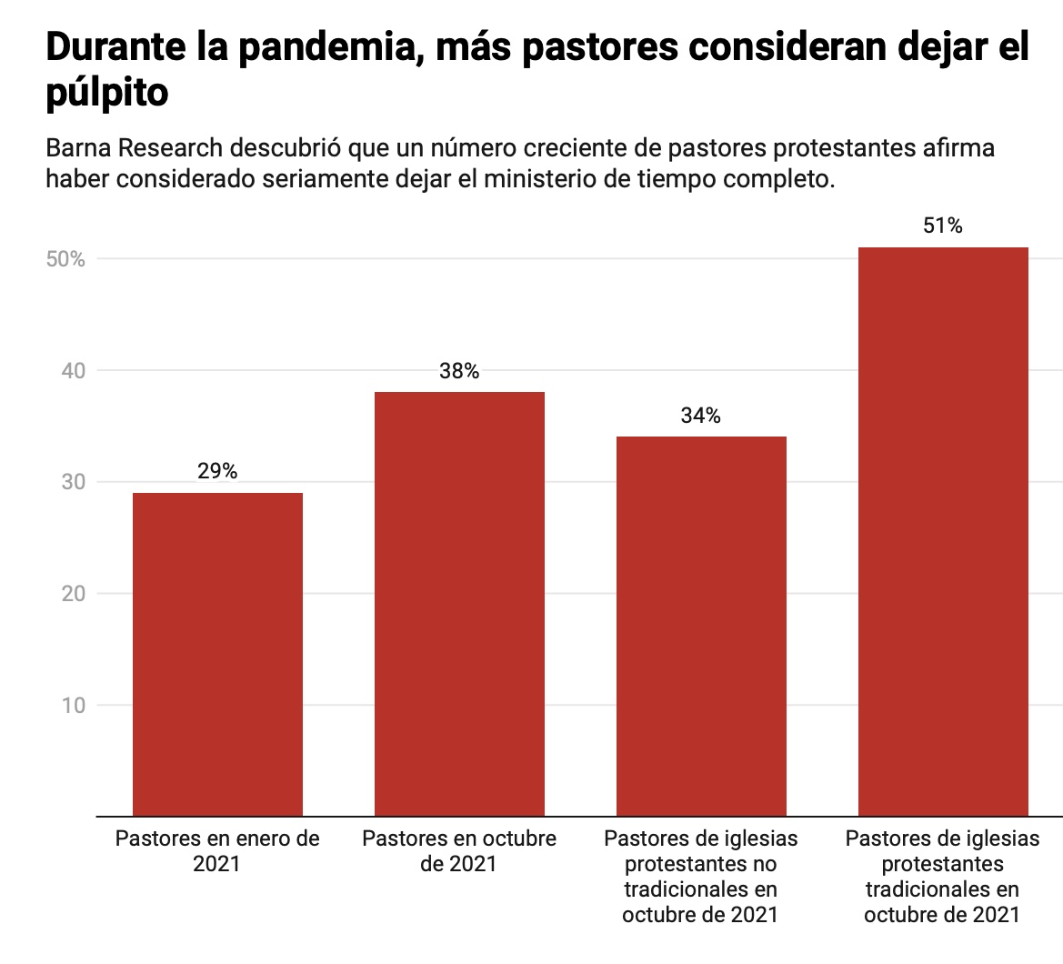
Notes:
UNA DE LAS CARACTERÍSTICAS SOBRESALIENTES DE UN LÍDER VISIONARIO ES LA CAPACIDAD DE TRAZAR EL CAMINO ENTRE EL SUEÑO Y LA REALIDAD. EN UN LENGUAJE MÁS OBJETIVO,

Slide 16
DIFERENTES CIRCUNSTANCIAS
QUE PUEDAN AFECTAR TU VOCACION
Notes:
CUIDADO! PORQUE PUEDE QUE TE ESTES COMPARANDO Y MIRANDO CON INFERIORIDAD A OTRAS…
NO! DE NINGUNA MANERA, MAS BIEN HABRA QUIENES VAYAN MAS AVANZADOS QUE OTROS, PERO ESTO NO ES
PARA COMPARARNOS, ES PARA AYUDARNOS…. COMO PUEDO ASISITIR A MIS COMPAÑEROS A QUE ALCANCEN
LO QUE YO HE ALCANZADO…
DAD DE GRACIA LO QUE RECIBISTEIS DE GRACIA!

Slide 17
Tentado a pensar que tu iglesia
es mejor que las demás
Efesios 4:13
hasta que TODOS lleguemos a la unidad de la fe y del conocimiento del Hijo de Dios, a un varón perfecto, a la medida de la estatura de la plenitud de Cristo;
Notes:
CUIDADO! PORQUE PUEDE QUE TE ESTES COMPARANDO Y MIRANDO CON INFERIORIDAD A OTRAS…
NO! DE NINGUNA MANERA, MAS BIEN HABRA QUIENES VAYAN MAS AVANZADOS QUE OTROS, PERO ESTO NO ES
PARA COMPARARNOS, ES PARA AYUDARNOS…. COMO PUEDO ASISITIR A MIS COMPAÑEROS A QUE ALCANCEN
LO QUE YO HE ALCANZADO…
DAD DE GRACIA LO QUE RECIBISTEIS DE GRACIA!

Slide 18
Tendencia a enojarse, lastimarse o ofenderse cuando alguien abandone
la iglesia para ir a otra iglesia.
2 Timoteo 4:16 En mi primera defensa ninguno estuvo a mi lado, sino que todos me desampararon; no les sea tomado en cuenta. 17 Pero el Señor estuvo a mi lado, y me dio fuerzas,…

Slide 19
No se ofenda cuando la gente
no está de acuerdo con usted o
ve las cosas de manera diferente.
Proverbios 19:20
Escucha el consejo, y recibe la corrección,
Para que seas sabio en tu vejez

Slide 20
No hagas todo lo que tus líderes
dicen sin cuestionar
Éxodo 32:21 Y dijo Moisés a Aarón: ¿Qué te ha hecho este pueblo, que has traído sobre él tan gran pecado? 22 Y respondió Aarón: No se enoje mi señor; tú conoces al pueblo, que es inclinado a mal.
Notes:
EL OTRO EXTREMO DE NO QUERER ESCUCHAR, A ESCUCHAR Y QUERER HACER LO QUE TODOS TE DICEN…

Slide 21
No actúe como si no tuvieras
problemas o luchas.
2 Corintios 12:9 Y me ha dicho: Bástate mi gracia; porque mi poder se perfecciona en la debilidad. Por tanto, de buena gana me gloriaré más bien en mis debilidades, para que repose sobre mí el poder de Cristo.

Slide 22
No se irrite, se moleste o se impaciente con personas que son lentas para cambiar.
Juan 21:15 Cuando hubieron comido, Jesús dijo a Simón Pedro: Simón, hijo de Jonás, ¿me amas más que estos? …

Slide 23
Finalmente, si usted tiene éxito,
si su iglesia crece y prospera,
no piense que usted hizo algo grande.
1 Corintios 15:9 - Porque yo soy el más pequeño de los apóstoles, que no soy digno de ser llamado apóstol, …

Slide 24
EL SEÑOR TIENE UN GRAN PLAN
PARA TU MINISTERIO
1 Pedro 5:4 - Y cuando aparezca el Príncipe de los pastores, vosotros recibiréis la corona incorruptible de gloria.

Slide 25
SI EL SEÑOR TIENE UN GRAN PLAN
PARA TU MINISTERIO.
ENTONCES NOSOTROS NECESITAMOS
UN PLAN PARA NUESTRO LLAMAMIENTO.

